Slide 1
Презентация на тему:“Как сгорание топлива влияет на окружающую среду”
Подготовили ученики 8б класса: Живаев Дмитрий и Трошин Данил

Slide 2
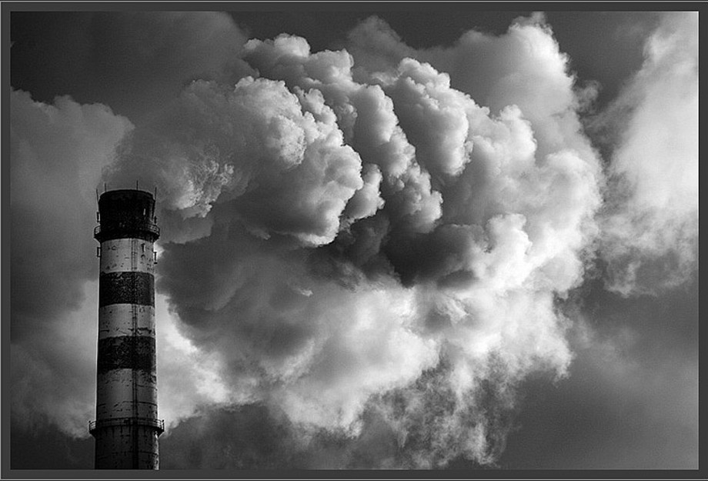

Slide 3
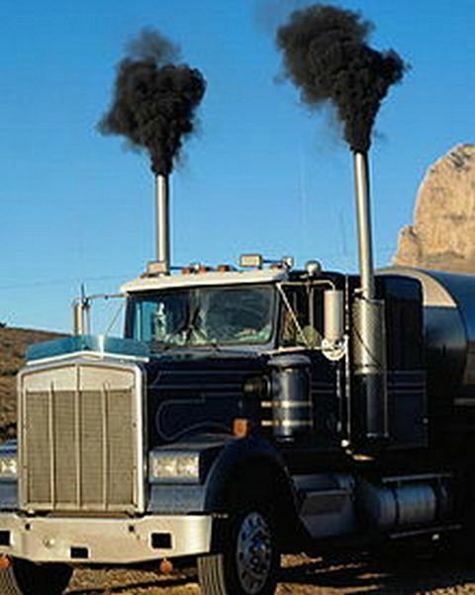

Slide 5
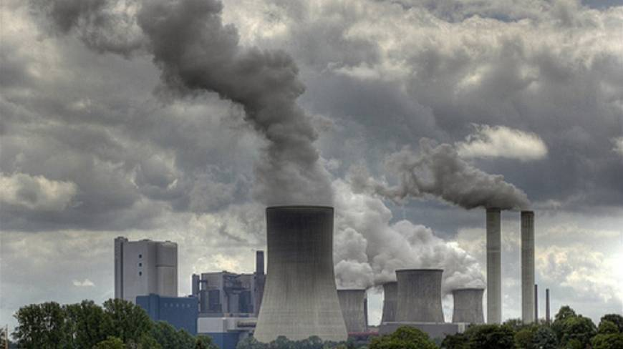

Slide 6
Экологические проблемы.
- уничтожены и продолжают уничтожаться тысячи видов растений и животных; - в значительной мере истреблен лесной покров; - стремительно сокращается имеющийся запас полезных ископаемых; - мировой океан не только истощается в результате уничтожения живых организмов, но и перестает быть регулятором природных процессов; - атмосфера во многих местах загрязнена до предельно допустимых размеров, а чистый воздух становится дефицитом; - частично нарушен озоновый слой, защищающий от губительного для всего живого космического излучения; - загрязнение поверхности и обезображивание природных ландшафтов: на Земле невозможно обнаружить ни одного квадратного метра поверхности, где бы не находилось искусственно созданных человеком элементов.

Slide 7
Пути решения
экологических проблем.
— использование возобновляемых источников энергии.
— запрет на уничтожение влажных тропических лесов, которые выполняют роль фильтров, поглощающих углекислый газ из воздуха и использующих его в процессе фотосинтеза.
— снижение потребления энергии и образования отходов.
— установка фильтров на электростанциях и транспорте.
— прекращение загрязнения окружающей среды промышлен­ными выбросами и отходами.

Slide 8
Спасибо за внимание!

